Slide 1
進入Mindomo

Slide 2
點選左下方「開始」，打開選單

Slide 3
點選「所有應用程式」

Slide 4
點選「 Chrome」圖示

Slide 5
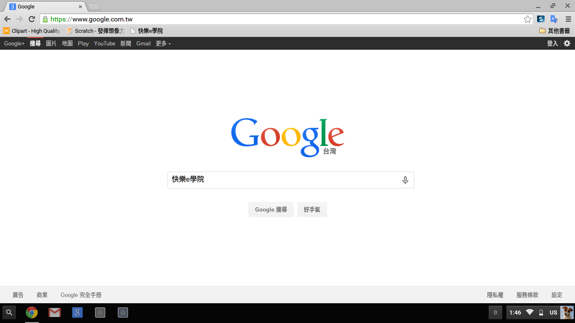
打開Chrome瀏覽器，輸入「快樂e學院」

Slide 6
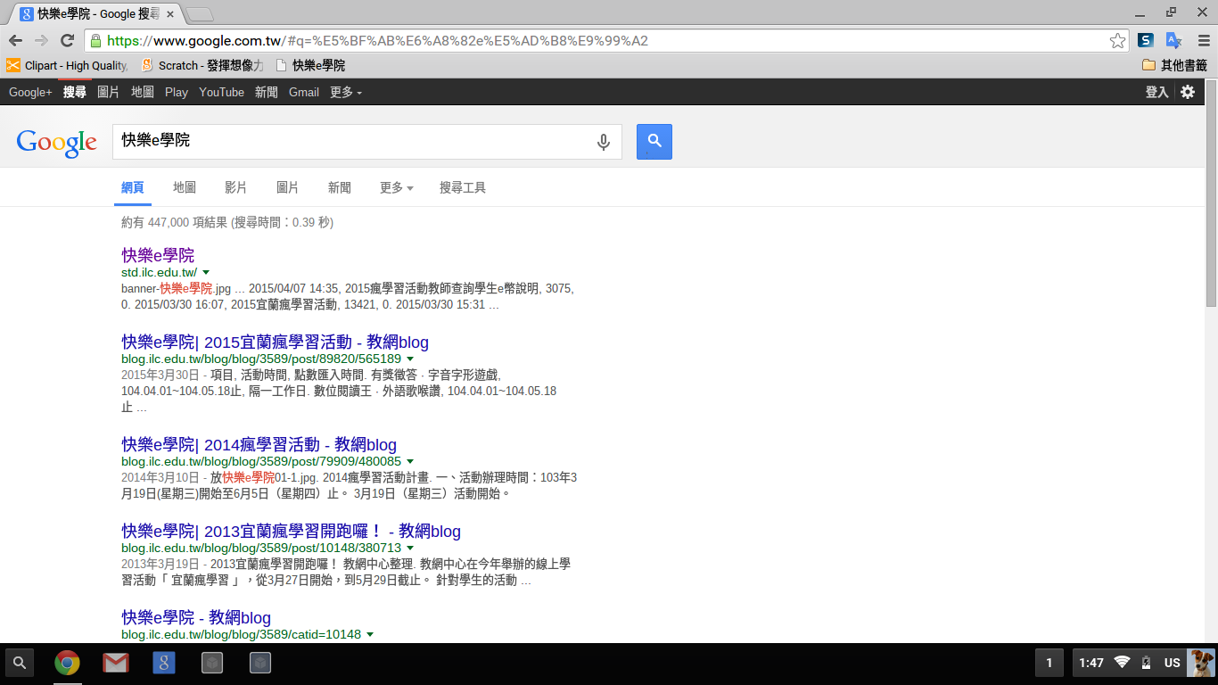
點選搜尋結果

Slide 7
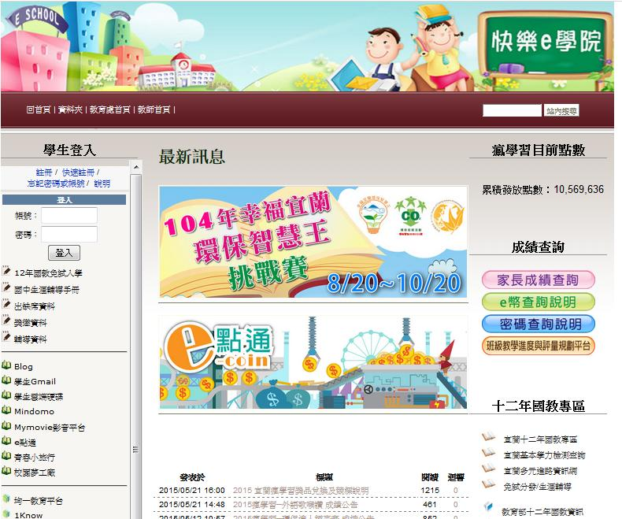
進入快樂e學院（http://std.ilc.edu.tw）

Slide 8
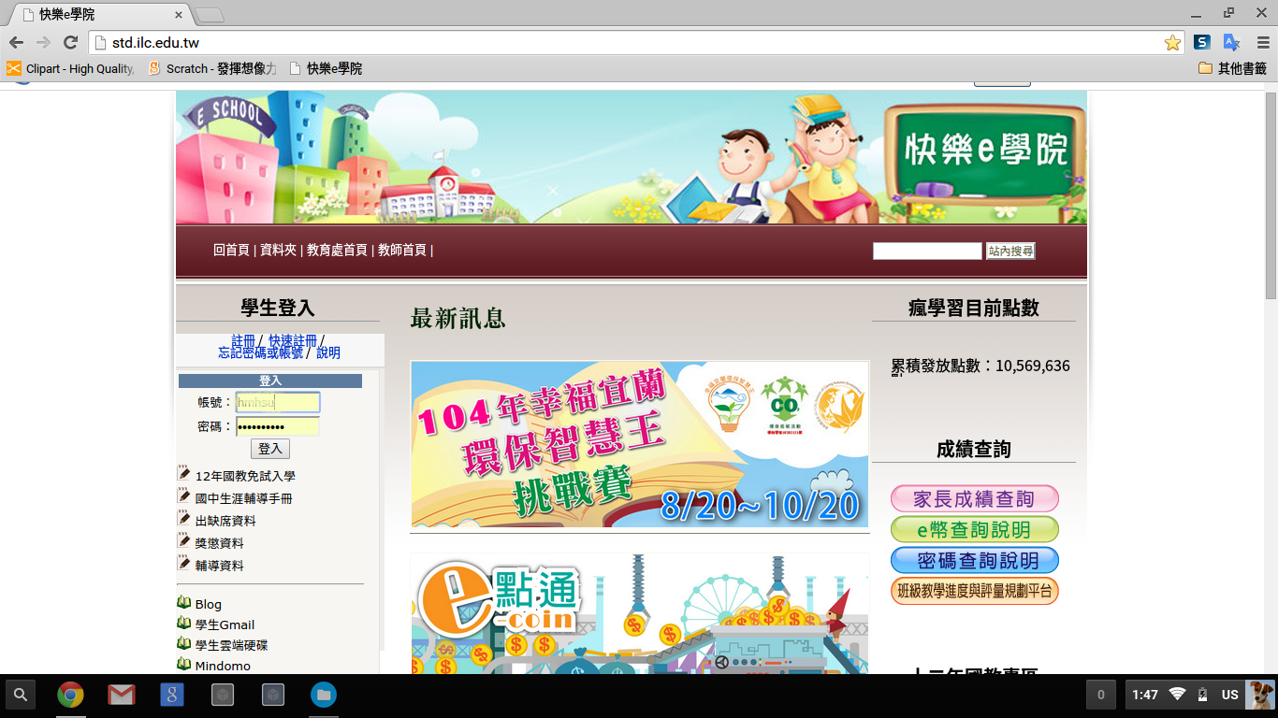
輸入帳號與密碼後，點擊「登入」

Slide 9
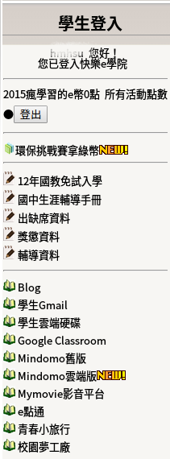
點選Mindomo雲端版

Slide 10
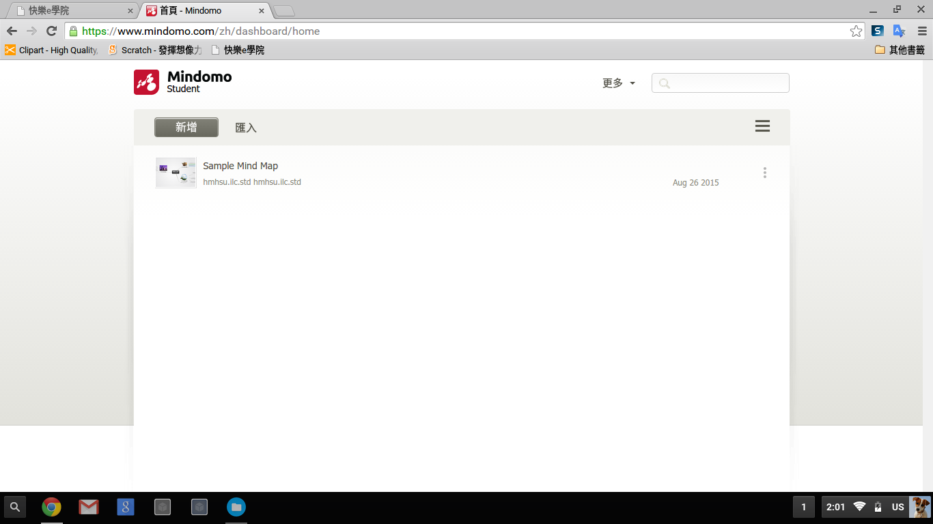
進入Mindomo

